Slide 1


义务教育《信息科技》七年级上册
第4单元 探密互联网工作过程
项目 1
解读互联网连通示意图
—— 互联网互连与互通
安庆市现代教育技术中心
江 浩

Slide 2
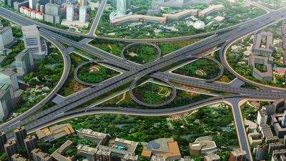

互联网
交通网
项目1 解读互联网连通示意图 —— 互联网互连与互通
项目情境
生活中，存在着各种各样的网络，交通网、电网、电话网等等。互联网也是一张“大网”，跨越了很多国家、地区和城市，连接着许许多多的计算机、手机等设备。“互联网到底是如何连接的？连接在网络上的成千上万的计算机究竟是如何找到对方的？” 请同学们带着问题进行探究，通过示意图解释互联网互连互通的奥秘？并补充完善示意图。
交通网
互联网

Slide 3
项目1 解读互联网连通示意图 —— 互联网互连与互通
学习目标
1．素养目标
（1）感知和了解互联网连接的基本思路和方式。
（2）了解互联网计算机之间互联互通的原理。
2．项目目标
通过对互联网连通示意图的解读与补充完善，感知互联网中计算机互连的宏观演化过程和互通基本思路原理。

Slide 4
项目1 解读互联网连通示意图 —— 互联网互连与互通
核心问题
将“问题池”中与项目相关的问题，按照顺序排序。
互联网的互联互通 | 填写序号 | 问题池
 |  | ① 互联网上计算机的IP地址有什么作用？ ② 互联网上计算机的物理连接方式是什么？ ③ 互联网是如何去中心化的？ ④ 互联网上的计算机是如何找到对方的？ ⑤ 互联网上的计算机是如何连在一起的？

Slide 5



01.
项目1
热身与准备
解读互联网连通示意图
—— 互联网互连与互通
初探网络互连，了解接入方式
活动与实施
02.
目录
探究互联互通，解读示意图
03.
拓展与评价
了解学习效果，迁移场景应用
04.
小结与提升
第4单元 探密互联网工作过程
理解互联互通，了解去中心化

Slide 6

项目 1 解读互联网连通示意图
热身环节

Slide 7


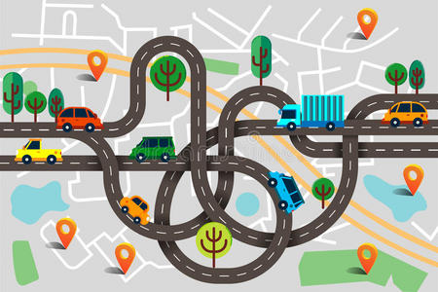
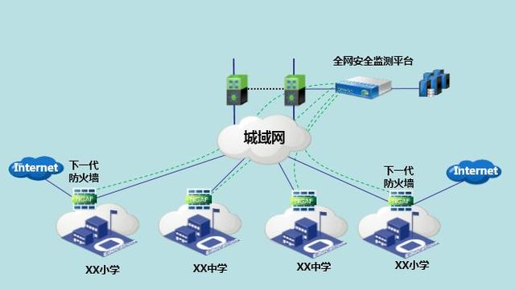
情境
根据【资源1】，简单了解生活中的各种网络，感受无处不在的宏大的互联网系统。

Slide 8
尝试简单连接
热身
2台计算机连接的线路和接口数量
3台计算机连接的线路和接口数量
4台计算机连接的线路和接口数量
……
无数的计算机互连的情况

Slide 9

问题
互联网上数以万计的计算机是如何连在一起的？
互联网上的计算机是如何准确的找到对方的？

Slide 10
连接方式
了解计算机接入网络的方式
思考：生活中的各种网络（电话网、公路网、铁路网）是由什么连接的呢？
学习阅读材料，了解网络连接有哪些常见介质？网络接入的常见方式有哪些？
网络 | 连接对象 | 连接线路
铁路网 | 车站 | 铁轨
电话网
电网
计算机网络

Slide 11
连接方式
了解计算机接入网络的方式
网络连接方式通常分为有线连接和无线连接等方式，如图4.1.2所示。有线连接最常用的介质是网线和光纤。网线又称为双绞线，一般用在短距离的网络连接。光纤有时也称为光缆，常常用在远距离连接和传输。无线连接通常是利用无线电波来传输的。相比而言，有线连接安全可靠，无线连接方便快捷。

Slide 12
项目 1 解读互联网连通示意图
实施环节

Slide 13

活动一：探究互联网的连接方式
问题：当计算机越来越多时，采用简单直连方式需要的线路数量和每台计算机需要的接口数量会无限增多，有什么好的解决思路吗？

Slide 14
活动一：探究互联网的连接方式
对比：以8台计算机为例分析，对比直连和利用连接设备连接这两种方式的差别。
方式一：线路____条，接口____个
方式二：线路____条，接口____个
两种方式的优缺点？

Slide 15
活动一：探究互联网的连接方式
讨论：从连接的便利程度、成本等角度讨论两种连接形式的差别。
结论：通过对比两种连接思路，分析研究，你觉得互联网上计算机之间的物理连接，选择哪种连接方式比较好呢？

Slide 16
活动一：探究互联网的连接方式
阅读：
阅读学习材料，了解什么是路由器？大型网络的连接有哪些方法和思路？
小网连接成大网
ISP提供远距离连接服务

Slide 17
活动一：探究互联网的连接方式
回答问题：互联网上的计算机是如何连在一起的？

Slide 18

活动二：了解互联网互通的思路
问题：互联网上的计算机成千上万，如何能精准的找到想要访问的计算机，实现互通呢？

Slide 19
活动二：了解互联网互通的思路
阅读：学习观看微课，理解IP地址作用
家庭地址和IP地址

Slide 20
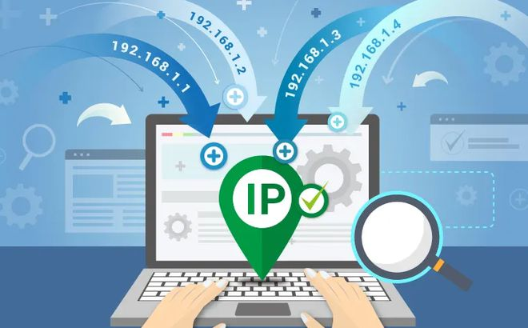
活动二：了解互联网互通的思路
观察：查看给定的IP地址，了解编码规则
192.168.0.1 220.186.54.78 183.2.172.185
计算：IPV4最多能提供多少个地址？够用吗？
256*256*256*256=？
搜索：上网搜索了解IPV6

Slide 21

活动二：了解互联网互通的思路
回答问题：互联网上的计算机是如何准确的找到对方的？

Slide 22

活动三：解读互联网简易示意图
解读：完善互联网互联互通简易示意图，根据你的理解，并向同学解读互联网互联互通的基本原理。
IP11
路由器4
互联网互连互通简易示意图

Slide 23
项目 1 解读互联网连通示意图
拓展评价

Slide 24

① 如果以铁路网类比互联网，铁轨类似________或_______，而火车站类似_________。
② 如将互联网信息传递过程比作快递，请类比连线：
试一试

Slide 25
③ 选择正确的答案填空：
互联网上的计算机，通过_____和_____等连接介质和________等连接设备连接起来。______ 就像中转站一样，根据互联网上目标计算机的______准确找到对方，自动找出合适的路径，不断中转信息，直至目标。
A. IP地址 B. 光纤 C. 路由器 D. 网线
④ 参看互联网互联互通简易示意图（资源6），如果从计算机B向D发送信息，要求信息在同一个路由器上不允许通过两次，即不允许回传，有______条路由路径，请写出所有的路径。
如果从计算机A向D发送信息，有______条路由路径，请写出所有的路径。
试一试

Slide 26


请对你本课学习效果进行星级评价：
① 理解互联网的互连原理 ☆☆☆
② 了解互联网的互通原理 ☆☆☆
③ 能够解读互连与互通示意图 ☆☆☆
评一评

Slide 27
项目 1 解读互联网连通示意图
素养提升

Slide 28


小结
请你以信息从发送端到接收端路由的过程解读互联网的互联互通。

Slide 29


提升
（1）上网搜索，了解什么是互联网的去中心化？
去中心化有什么好处？
（2）请思考，手机上网涉及到了连接设备吗？
去中心化

Slide 30
项目 1 解读互联网连通示意图
拓展活动

Slide 31


课外活动
学校机房里的计算机是如何连接入互联网的？
父母的手机在家里是如何接入互联网的？

Slide 32

义务教育《信息科技》七年级上册
第4单元 探密互联网工作过程
项目 1 解读互联网连通示意图
—— 互联网互连与互通
让我们继续探索互联网的奥秘吧！

